Slide 1
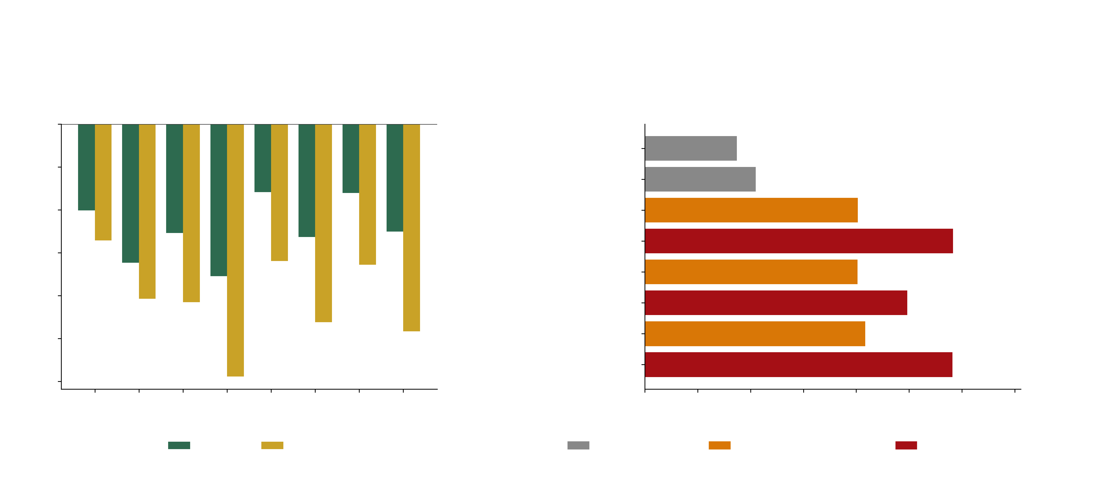
El contraste bosque − estepa: la respuesta a «por qué la banda L»
dos sitios vecinos, mismo clima y mismo relieve; lo que cambia es la biomasa
γ⁰ de cada sitio
Cuánto separa cada sensor los dos sitios
0
Sentinel-1 10/01/2026 · VV · banda C
3,5 dB
−5
Sentinel-1 10/01/2026 · VH · banda C
4,2 dB
−10
SAOCOM 10/01/2026 · HH · banda L
8,1 dB
SAOCOM 10/01/2026 · HV · banda L
11,7 dB
−15
γ⁰ mediano (dB)
NISAR 08/01/2026 · HH · banda L
8,0 dB
−20
NISAR 08/01/2026 · HV · banda L
9,9 dB
−25
PALSAR-2 2025 · HH · banda L
8,3 dB
PALSAR-2 2025 · HV · banda L
11,6 dB
−30
S1
VV
S1
VH
SAOCOM
HH
SAOCOM
HV
NISAR
HH
NISAR
HV
PALSAR-2
HH
PALSAR-2
HV
0
2
4
6
8
10
12
14
contraste bosque − estepa (dB) → más es mejor
Bosque
Estepa
banda C (5,6 cm)
banda L (24 cm), co-polar
banda L, polarización CRUZADA

